Slide 1
CODYSSEY AI HACKATHON 2026
2026
산불 개인 대응 안내
봉화지기
같은 산불에도 사람마다 다른 준비와 행동 안내
team = ["허연진", "김현래", "강소연", "홍용재"]
print("Hello, world!")
2026.10.30 – 11.02
Notes:
발표 시간: 20초
봉화지기는 산불 영향권 주민에게 상황에 맞는 행동을 안내하는 서비스입니다.

Slide 2
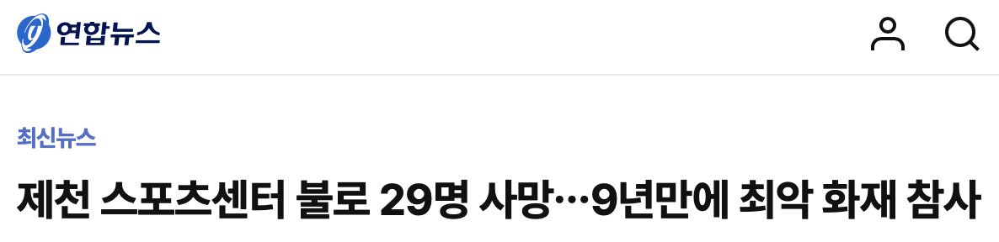
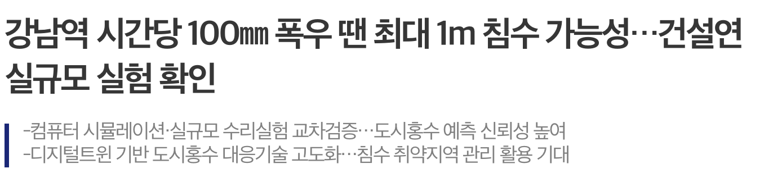
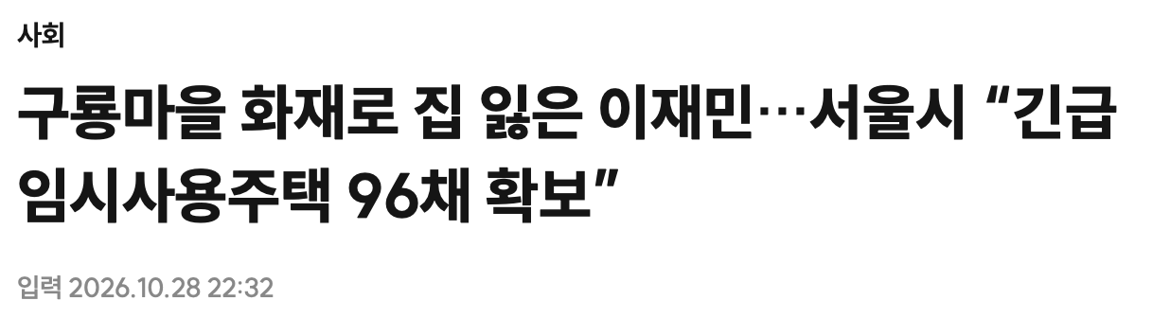

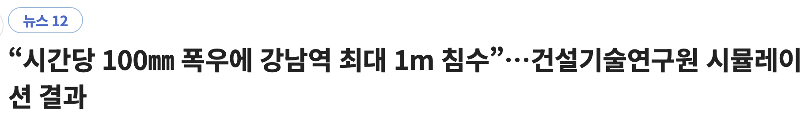
10월27일 구룡 마을 화재, 남일이 아닙니다.
과연 화재가 코디세이였다면? 우리는 무엇을 할 수 있었을까요?
목표 사용자
2017년 제천 스포츠센터 화재
같은 건물, 같은 화재.
대피할 수 있는 길은 달랐습니다.
한 건물 안에서 동일한 재난 상황임에도
내위치가 1층인가 R층인가에 따라 대응 방법은 달라집니다.
우리 누구나 재난의 상황에 맞닥뜨릴 수 있습니다.
CODYSSEY AI HACKATHON 2026
01
Notes:
발표 시간: 45초
교육장 인근 구룡마을 화재는 재난 상황의 체감 사례로 소개합니다. 봉화지기가 다루는 재난은 산불입니다. 수치는 강남구 발표의 구호 대상입니다.
근거·출처:
https://gangnam.go.kr/board/B_000031/1075546/view.do?mid=ID01_0313

Slide 3
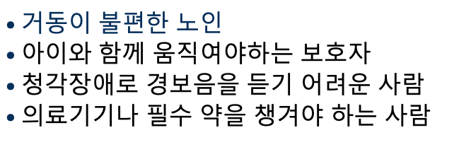

개인 상황에 맞춘 재난대응 추천 서비스
재난 정보를 내 상황에 맞는 행동 안내로 바꿉니다.
내 상태에 따른 맞춤 대응 추천
같은 수칙, 다른 상황
긴급한 상황
판단의 오류를 줄여줍니다.
같은 행동수칙도 위치나
이동 능력, 동행자 여부에 따라 실천하기 어려울 수 있습니다.
이동 능력과 주변 상황을 고려한
대피 행동을 제시합니다.
다양한 상태에 따른 유연한 대처방법 안내
내 상태와 상황을 반영해, 재난 시 지금 해야 할 행동을 안내하는 서비스
CODYSSEY AI HACKATHON 2026
02
Notes:
발표 시간: 35초
공식 경보는 AI 분석을 기다리지 않고 긴급 경로로 갑니다. 개인 단계는 모델이 아니라 검토된 정책 규칙으로 정합니다.
근거·출처:
BONGHWAJIGI origin/develop:docs/V2/delivery/response-policy.md

Slide 4
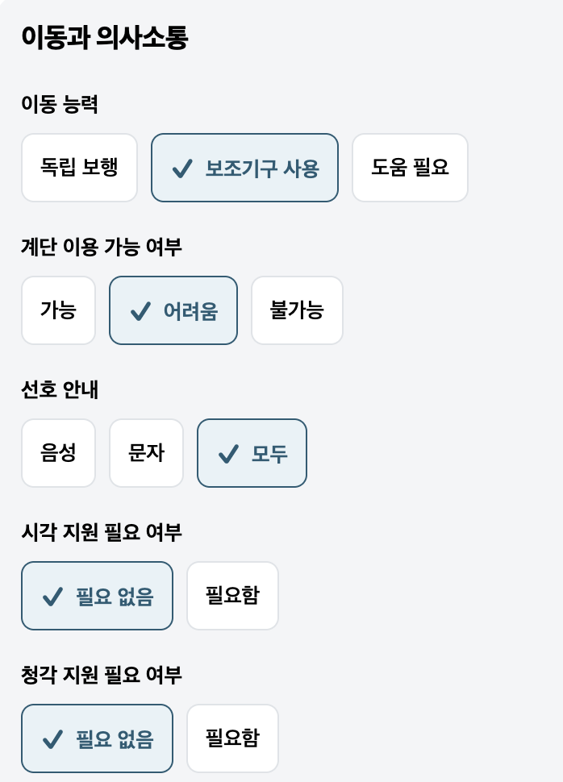
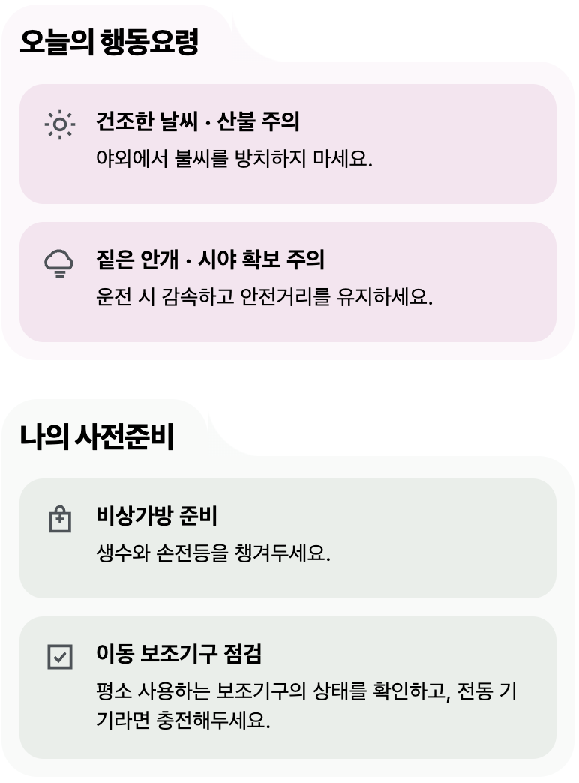
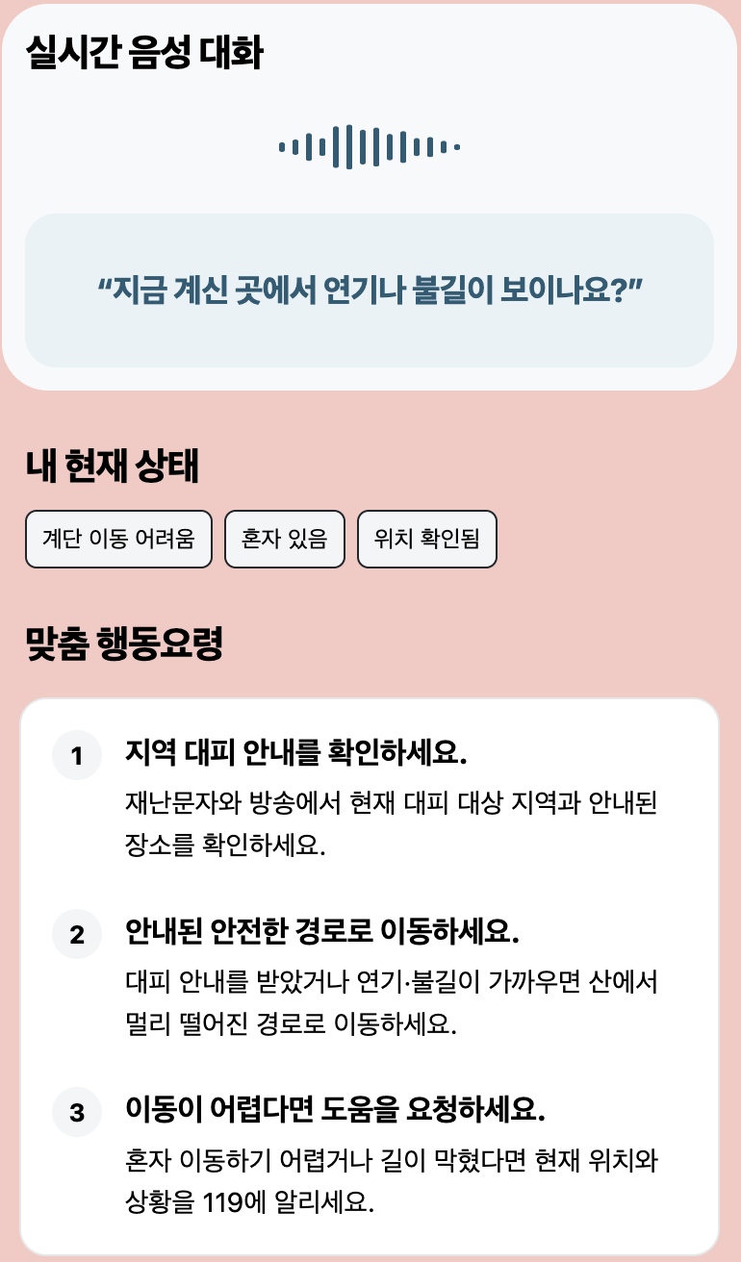
모바일 핵심 기능
내정보 설정
일상 홈 화면
재난 대응 화면
기본 나의 정보를 입력
내 상태별 재난대응 사전 준비 사항 추천 안내
실시간 ai 대화를 통한 맞춤 행동요령 추천
CODYSSEY AI HACKATHON 2026
03
Notes:
발표 시간: 45초
앞의 두 화면은 앱 기획 시안이고, 세 번째는 실제 만든 웹 모의 화면입니다. 실제 단말 푸시는 다음 단계입니다.
근거·출처:
BONGHWAJIGI_APP docs/07-validation.md
BONGHWAJIGI_APP docs/screenshots/mock-emergency.png

Slide 5
봉화지기 전체 서비스 흐름
산불 자료를 받아, 각 사용자에게 필요한 행동 안내를 갱신합니다
공식 긴급 경보
발령 대상 확인
원문 우선 전달
AI 분석과 독립적으로 처리
01
02
03
04
자료 받기
근거 정리하기
나에게 맞추기
안내 갱신하기
시연 자료
+
1 경고
개인 안내
AI
2 대피
수신 API
3 위급
화면 업데이트
공식 경보·기상·관측·뉴스
저장 자료와 인터넷 뉴스 검색
위치·이동 능력·현재 상태
경고·대피·위급과 행동 안내
확보 자료를 시나리오로 입력
관련 근거와 출처를 정리
DB의 기본 지침과 규칙 적용
새 입력에 맞춰 다시 평가
K8s 자동 수집은 보류
AI 지연 시에도 정책 평가는 지속
앱 연동·단말 검증 진행 중
실행 위치
일반 서버
GPU 서버
모바일 앱
수신 API · 처리 큐 · DB · 대응 규칙
임베딩과 Qwen 자료 정리
화면 표시 · 기기 음성 읽기
04
Notes:
기준: 2026-11-01 KST 작업 트리 및 2026-10-31 배포 검증 기록. 현재 MVP는 simulation이며 실제 K8s 수집은 보류한다. 단계 2의 AI 처리는 개인 정책 평가의 필수 대기 조건이 아니다. 공식 원문과 고정 규칙은 GPU 없이도 처리된다. 서버는 Docker Compose로 PostgreSQL+pgvector, Redis/Celery와 분리 워커를 실행한다. 앱 통합과 실제 단말 검증은 진행 중이다. 실제 예측 모델은 앱에 미연결이며 FCM 실발신은 준비되지 않았다. 근거: deploy/compose/mvp.yaml; src/bonghwajigi/retrieval/pipeline.py; src/bonghwajigi/policy/service.py; src/bonghwajigi/events/urgent.py; docs/V2/delivery/mvp-server-runbook.md; docs/V2/delivery/mvp-server-evidence.json.

Slide 6
긴급 알림과 개인별 안내 갱신
공식 원문은 먼저 전달하고, 개인 안내는 변화가 생길 때마다 다시 평가합니다
공식 경보 우선 처리
AI와 개인 정책 계산을 기다리지 않음
공식 경보 수신
긴급 전용 처리
발령 대상 확인
원문 우선 전달
발령·정정·해제
분석 대기열과 분리
대상 구역과 사용자 위치
수정·해제 이력도 반영
개인별 안내 갱신
자료·위치·프로필·답변이 바뀌면 재평가
1
2
3
4
새 입력 반영
개인별 재평가
대응 단계와 행동
화면 갱신
자료·위치·사용자 상태
기본 지침과 고정 규칙
1 경고
2 대피
3 위급
행동이 바뀌면 새 버전
주기적 만료 확인 + 사용자 위치·상태 변화 반영
05
Notes:
긴급 큐는 발령 원문과 관련성부터 처리하고 사용자 변경 이벤트 및 별도 delivery 큐를 만든다. 실제 FCM 발신은 아직 연결 전이므로 원문 우선 전달은 서버 조회·전달 요청까지의 구현을 뜻하며 잠금 화면 단말 수신을 완료했다고 주장하지 않는다. 같은 단계에서도 행동·근거·버전이 바뀌면 갱신하며 내용이 같으면 반복 생성하지 않는다. 현 Compose 정책 실행 대기 간격은 1초, 만료 점검 간격은 10초지만 종단 지연 보장이 아니므로 도표에는 수치를 싣지 않는다. 위치/상태 만료와 자료 부족은 확인 중이며 안전/0으로 해석하지 않는다. 위급은 지원이 필요한 상황이며 자동 119 신고를 하지 않는다. 사용자가 확정한 명칭은 1 경고, 2 대피, 3 위급. 근거: src/bonghwajigi/events/urgent.py; src/bonghwajigi/notifications/service.py; src/bonghwajigi/policy/three_stage.py; src/bonghwajigi/policy/service.py; src/bonghwajigi/api/mobile.py; deploy/compose/mvp.yaml; docs/V2/delivery/response-policy.md.

Slide 7
AI 모델별 역할
관련 근거를 찾고 정리하며, 최종 대응 단계는 서버의 고정 규칙이 결정합니다
현재 연결된 자료 분석 흐름 · GPU 서버
별도 예측 연구 · 서비스 미연결
근거 찾기
자료 정리하기
접근 가능성 연구
Qwen3-Embedding-0.6B
Qwen3-4B-Instruct-2507
XGBoost
왜 필요한가
왜 필요한가
왜 필요한가
표현이 다른 자료에서도
여러 문서를 함께 읽고
관측 숫자의 변화로
같은 사건의 근거를 찾기 위해
사건 내용을 짧게 정리하기 위해
화재 접근을 추정하기 위해
입력 관측 내용과 문서
입력 검색된 근거와 원문
입력 정형 관측과 위치 자료
출력 문서 벡터
출력 사건 요약과 인용 출처
출력 후보 접근 시간·기간별 확률
DB가 유사한 근거와 출처를 검색
참고 설명으로 보관
현재 앱 제공값은 예측 불가
인터넷 뉴스는 별도 검색으로 보강
개인 단계·행동을 직접 생성하지 않음
국내 검증과 보정 후 연결할 후보
최종 행동 안내는 일반 서버에서 결정
공식 경보 + 사용자 위치·상태 + DB의 기본 행동 지침과 대응 규칙
06
Notes:
현재 활성 모델은 Qwen/Qwen3-Embedding-0.6B 및 Qwen/Qwen3-4B-Instruct-2507. 임베딩은 1024차원 벡터를 만들고 일반 서버 pgvector가 관련 자료를 검색한다. Google News RSS는 제목·설명·링크·발표 시각을 가져오는 별도 검색 어댑터다. Qwen 요약은 summary_review_status=not_reviewed로 보관하며 확률·대응 단계·행동을 결정하지 않는다. XGBoost는 현재 연구 산출물이 여러 개이며 GOFER 접근 시간 AFT의 최초 실험을 포함한다. 연구 결과는 국내 개인 피해 확률이 아니고 확률 보정과 실시간 당시 입력 검증이 미완료다. Qwen 요약을 숫자 모델의 검증된 입력으로 자동 변환하지 않는다. ELMFIRE 등 후속 실험은 별도 연구 도구이며 이 MVP 서비스 배치에 포함하지 않는다. 근거: src/bonghwajigi/retrieval/pipeline.py; src/bonghwajigi/retrieval/web_search.py; src/bonghwajigi/policy/integration.py; src/bonghwajigi/policy/service.py; docs/V2/delivery/gpu-model-readiness.md; docs/V2/delivery/korea-wildfire-improvement.md의 접근 시간 모델 첫 실행 절.

Slide 8
직접 개발 범위 · 실행 환경 · 검증
서버 API와 앱 화면을 구현하고, 통합 동작을 검증하고 있습니다
기술 스택과 역할
일반 서버
GPU 서버
PostgreSQL
Redis
앱
API와 대응 판단
Qwen 모델 실행
사건과 근거 보관
작업 대기열
사용자 화면
자료 수신·사용자 API
근거 검색용 벡터 생성
사건·프로필·상태 저장
긴급·분석 작업 분리
프로필·상황 입력
개인별 정책과 작업 관리
자료 요약·출처 정리
기본 지침·벡터 검색
처리 대기와 재시도
행동 안내·화면 갱신
팀 직접 개발
검증 범위
서버 API · 중복 방지 · 긴급 큐 · 정책 갱신
모의 사용자 3명 재생 · GPU 단절 시 긴급 경로
앱 화면과 서버 API 연결
서버 자동 검사 82건 · 앱 14건
검사 건수는 제공 자료 기준
봉화지기 / CODYSSEY AI HACKATHON 2026
07
Notes:
내용 출처: 사용자가 제공한 /Users/hongyongjae/Downloads/ppt_8.webp. 기술 구성 5개와 직접 개발·검증 항목을 보존했다. 검증 수치 서버 82건/앱 14건과 모의 사용자 3명은 해당 원본 자료의 수치이며 이번 작업의 새 측정 또는 최신 검사 수치가 아니다. GPU의 검색 역할은 벡터 생성과 Qwen 요약으로 명확히 표현했다. 근거: docs/V2/delivery/presentation-architecture.md, src/bonghwajigi/retrieval/pipeline.py. 디자인 참조: docs/V2/delivery/architecture-slides/output/bonghwajigi-architecture.pptx의 1번 슬라이드. 실제 예측·Firebase 발신·지도는 이 슬라이드에서 완료로 주장하지 않는다.

Slide 9
팀원별 역할 분담
담당 업무와 기여 결과는 팀 확인 후 기입
MEMBER 01
MEMBER 02
MEMBER 03
MEMBER 04
허연진
김현래
강소연
홍용재
UI/UX 디자인 및 구현 , FE
아이디어 제시 및 구체화, PM
모델 학습 데이터 수집 및 라벨링, 발표 자료 구체화, PM, DE
시스템 설계 및 로직 및 인프라 구현 , INFRA, BE
앱 디자인 & 리액트 프론트 앱 을 구현하는데 기여하였다.
여러 아이디어 를 종합하고, 기획을 구체화 하여 구조 를 빠르게 잡고 방향이 흔들리지 않는데 기여 하였다.
팀 의 모든 활동을 기록 정리, 모델 학습 데이터 를 수집 하여 정확도를 올리는데 기여 하였다.
시스템 개발 을 도맡아 진행했으며 , 동작 검증 을 했으며, 전체 시스템을 통합을 총괄 하였다.
협업 방식
업무 공유 → 코드·화면 통합 → 모의 시나리오 검증
CODYSSEY AI HACKATHON 2026
08
Notes:
발표 시간: 25초
표지에 표시된 네 팀원을 모두 반영했습니다. 역할과 결과는 팀원 확인 후 발표 전에 채웁니다.

Slide 10
외부 자원 활용 내역
서비스·학습·연구에 활용한 주요 자원과 라이선스
구분 | 명칭 | 용도 | 라이선스·이용 조건
오픈소스 | Qwen3-4B-Instruct-2507 Qwen3-Embedding-0.6B | 근거 자료 요약·정리 1024차원 벡터 생성·유사 근거 검색 | Apache-2.0 (두 모델)
오픈소스 | XGBoost 3.4.1 | 산불 접근 예측 연구·학습 (서비스 미연결) | Apache-2.0
오픈소스 | PyTorch 2.11.0+cu128 Transformers 4.57.6 · Sentence Transformers 5.7.0 | GPU 추론 실행 Qwen 모델 로딩·텍스트 생성·임베딩 | PyTorch: BSD-3-Clause Transformers 계열: Apache-2.0
오픈소스 | FastAPI 0.162.0 · SQLAlchemy 2.1.6 Celery 5.6.3 · Uvicorn 0.54.0 | HTTP API·DB 처리 긴급·분석·전달 작업 실행 | FastAPI·SQLAlchemy: MIT Celery·Uvicorn: BSD-3-Clause
오픈소스 | PostgreSQL 16 · pgvector DB 확장 | 사건·정책·프로필·벡터 저장 및 검색 | PostgreSQL License
기타 | Redis 7.4 | 작업 대기열·Celery broker·AOF 저장 | RSALv2 또는 SSPLv1
외부 API | NAVER Maps Android SDK @mj-studio/react-native-naver-map 2.9.1 | 앱 배경 지도 표시 React Native 지도 연결 | NAVER Maps 약관·SDK 저작권 고지 연결 라이브러리: MIT
오픈소스 | expo-speech-recognition 58.0.1 Android SpeechRecognizer | 단말 한국어 음성 인식 인식한 텍스트를 서버 대화 API로 전달 | 연결 라이브러리: MIT 단말 인식 서비스 이용 조건 별도
외부 API | Google News RSS | 산불 기사 제목·설명·URL 검색 | Google 약관 및 언론사별 저작권
기타 | NAVER Cloud · NVIDIA L4/CUDA 12.8 Docker Engine/Moby · Docker Compose | 일반·GPU 서버 운영 및 모델 실행 API·DB·워커 컨테이너 배포 | Ncloud 약관 / NVIDIA CUDA EULA Moby·Compose: Apache-2.0
외부 API | 기상청 API Hub · GK2A FF | 국내 위성 화재 관측·학습 자료 확보 | 인증·활용 승인 필요, 제품별 재이용 조건 확인
기타 | NOAA GOES · ISD · GFS | 화재 관측·과거 기상·예보 연구 자료 | NOAA NODD 조건·출처 표시·가공 여부 구분
기타 | Next Day Wildfire Spread v2 GOFER v0.2 | 초기 일별 산불 확산 학습 시간별 산불 경계·접근 시간 연구 | CC BY 4.0 (두 데이터셋) 저자·원문·판본·가공 사실 표시
외부 API | Open-Meteo GFS Forecast API | 국내 지형 확산 연구용 기상예보 수신 | 데이터: CC BY 4.0 / 무료 API: 비상업 용도
기타 | ELMFIRE 1.1 | 바람·지형 기반 산불 확산 시뮬레이션 연구 | AGPL-3.0 + Commons Clause·상업 별도 계약
기타 | 정책브리핑 · 안전한TV · 국민안전24 대한민국정부상징체 R | 공식 경보·산불 행동요령의 근거 앱 로고 서체 | 정책브리핑 텍스트: 공공누리 1유형 안전한TV·서체: 4유형 / 국민안전24: 조건 미확인
사전 보유 코드 | 해당 없음 | 행사 전 보유 코드 미반입 | 해당 없음
상세 출처·조건: external-resources-and-licenses.md
CODYSSEY AI HACKATHON 2026
09
Notes:
출처: external-resources-and-licenses.md, 사용자 제공, 최종 작성일 2026-11-01. 모델·코드·데이터·서비스 약관은 별도 조건을 따른다. 상세 버전·고정 revision·원문 링크·고지 조건은 해당 명세 참조. Qwen 공식 모델: https://huggingface.co/Qwen/Qwen3-4B-Instruct-2507 및 https://huggingface.co/Qwen/Qwen3-Embedding-0.6B. GOFER: Liu et al. (2025), v0.2, doi:10.5281/zenodo.14642378. 기상예보: Weather data by Open-Meteo.com, https://open-meteo.com/, CC BY 4.0, 연구용 가공. 대한민국정부상징체: 문화체육관광부, https://www.mcst.go.kr/site/s_about/intro/symbol.jsp, 공공누리 제4유형. 전이 패키지와 조사·미사용 자원의 전체 조건은 별도 명세 참조.

Slide 11
기대 효과와 확장 가능성
개인별 대응과 빠른 알림, 서비스 안정성과 재난 대응 범위 확대
기대 효과 01
기대 효과 02
10m 이내에서도 사람마다 다른 대응
재난 발생 전 알림으로 대피 시간 확보
10m 이내에 있는 사람도 각자의 상황이 다르므로
개인별 상태를 반영한 대응 절차를 제시
재난이 발생하기 전에 위험을 빠르게 알려
사용자가 대피할 시간을 확보
확장 가능성 · 클라우드와 대피지도
확장 가능성 · 위치와 사용자 모드
클라우드 간 하이브리드 전략으로 장애에 대응
대피지도를 3D로 구현해 더 정확한 대피경로 제시
추가 위치 등록으로 안내 대상 위치 확대
시니어·색약자 버전 등 사용자에 맞는 모드 제공
재난 범위 확대
산불에서 홍수·지진·전쟁·태풍 등으로 확장
CODYSSEY AI HACKATHON 2026
10
Notes:
기대 효과와 향후 확장 방향. 10m는 가까운 사람 간 개인별 상황 차이를 설명하는 예시다. 재난 발생 전 알림은 조기 위험 예측을 통한 서비스 목표다. 하이브리드 클라우드, 3D 대피경로, 추가 위치, 접근성 모드, 재난 범위 확장은 향후 계획이다.

